Slide 1
染色体变异
1.概念：
光学显微镜下可见的染色体结构或数目改变的变异类型
2.类型:
①染色体结构的变化
②染色体数目的变化

Slide 2
学习目标
1、熟记染色体结构变异的类型和特点，并理解染色体结构变异可能会导致生物性状的改变甚至死亡。
2、通过对基因突变和染色体缺失重复异常的比较和染色体易位和交叉互换的比较，培养归纳和概括的思维能力

Slide 3
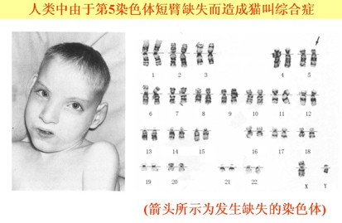
“猫叫综合症”是人的5号染色体部分缺失引起的遗传病。病儿生长发育迟缓，头部畸形，哭声奇特，，并有智能障碍，最明显的特征是哭声类似猫叫。
为什么染色体改变会导致生物性状的改变？
1、染色体是遗传物质的主要载体。
2、基因是有遗传效应的DNA片段，基因控制生物的性状。
3、基因在染色体上呈线性排列。

Slide 4
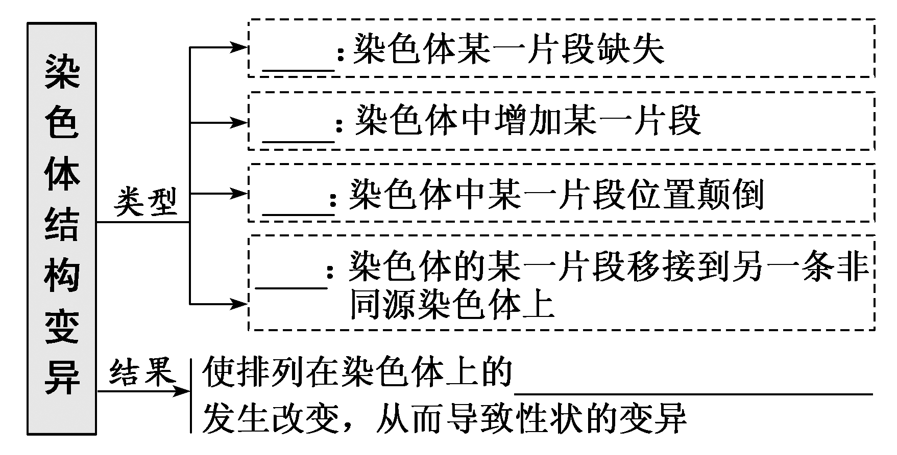
染色体结构变异
缺失
重复
倒位
易位
基因的数目或排列顺序

Slide 5
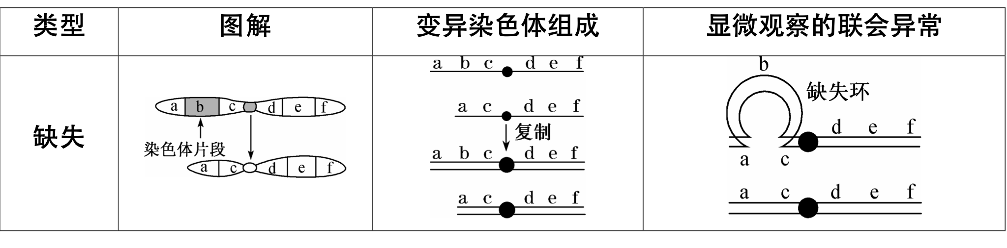
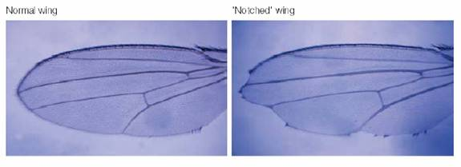
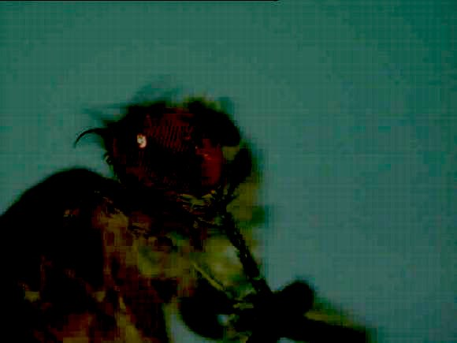
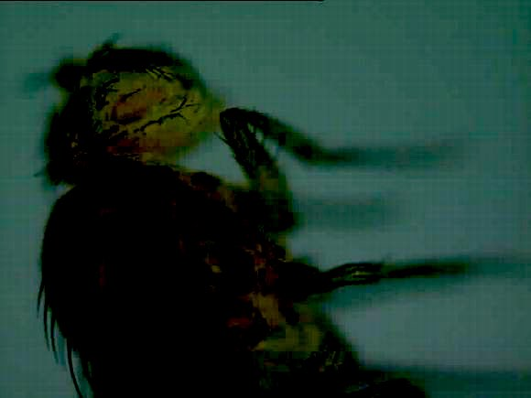
染色体结构变异
实例
猫叫综合症
果蝇缺刻翅的形成
果蝇缺棒眼

Slide 6
实例
女性习惯性流产（第九号染色体长臂倒置）
人慢性粒白血病（第22号染色体的一部分易位到14号染色体上）
夜来香也经常发生这样的易位
1、变异类型中，改变了染色体上基因数量的是哪几种？改变了基因在染色体上排列顺序的是哪几种？

Slide 7
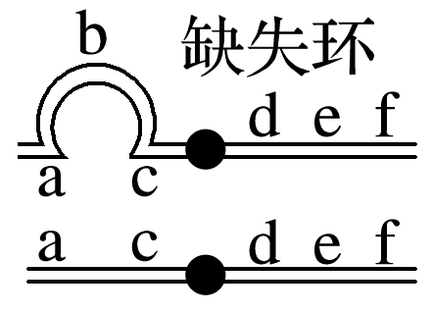
动动手：
1、发生染色体结构变异后，进行减数分裂联会时会出现什么现象？
缺失
片段缺失越大，对个体影响越大，轻则影响个体生活力，重则引起个体死亡

Slide 8
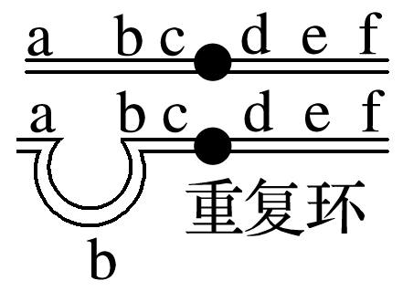
动动手：
1、发生染色体结构变异后，进行减数分裂联会时会出现什么现象？
重复
引起的遗传效应比缺失小，重复部分太大会影响个体的生活力

Slide 9
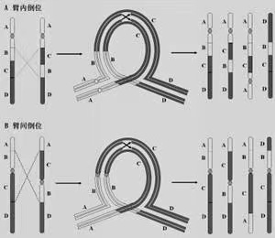
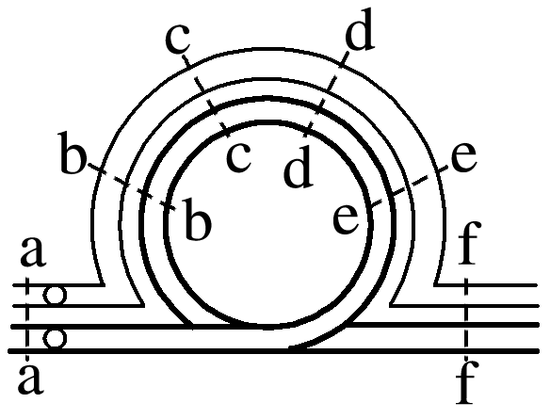
动动手：
1、发生染色体结构变异后，进行减数分裂联会时会出现什么现象？
倒位
形成的配子，多数异常，从而影响个体的生育

Slide 10
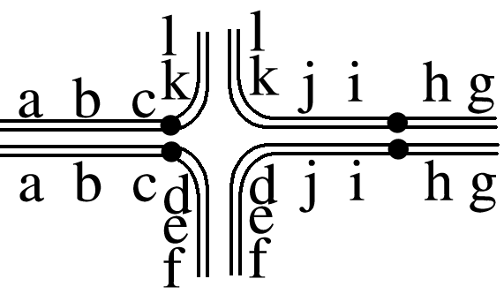
动动手：
1、发生染色体结构变异后，进行减数分裂联会时会出现什么现象？
易位
产生部分异常配子，使配子的育性降低或产生有遗传病的后代

Slide 11
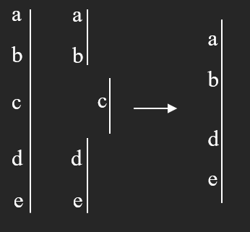
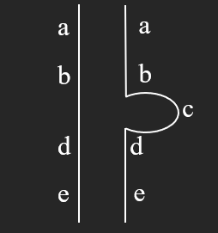
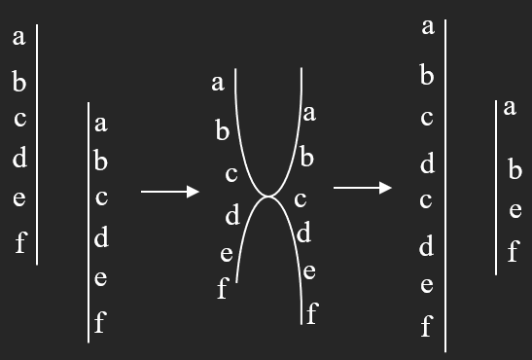
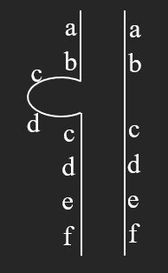
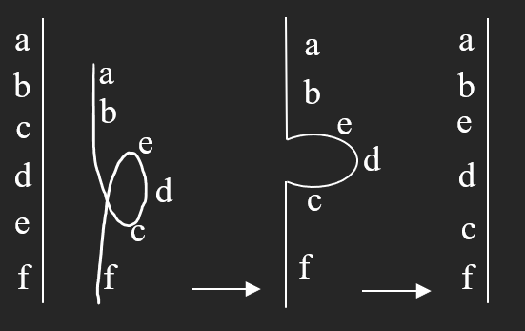
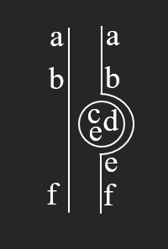
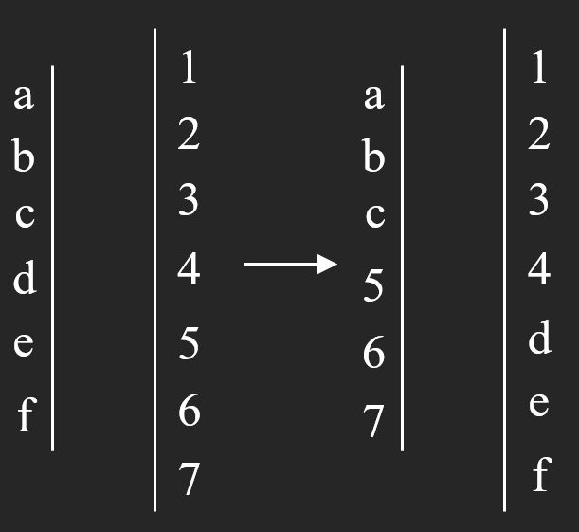
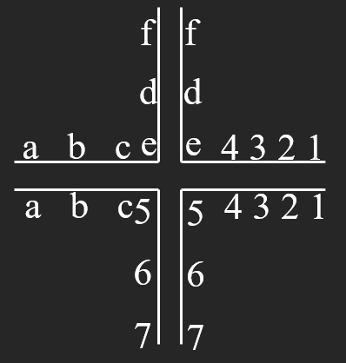
类型 | 遗传效应 | 图解 | 联会紊乱 | 实例
缺失 | 片段缺失越大，对个体影响越大，轻则影响个体生活力，重则引起个体死亡 |  |  | 人类5号染色体片段缺失导致猫叫综合征
重复 | 引起的遗传效应比缺失小，重复部分太大会影响个体的生活力 |  |  | 果蝇的棒眼
倒位 | 形成的配子，多数异常，从而影响个体的生育 |  |  | 人类9号染色体长臂倒位可导致习惯性流产
易位 | 产生部分异常配子，使配子的育性降低或产生有遗传病的后代 |  |  | 人类慢性粒细胞白血病
总之，能改变染色体上的基因的数目和排列顺序，能使生物的性状发生改变甚至致死。

Slide 12
×
√
×
×

Slide 13
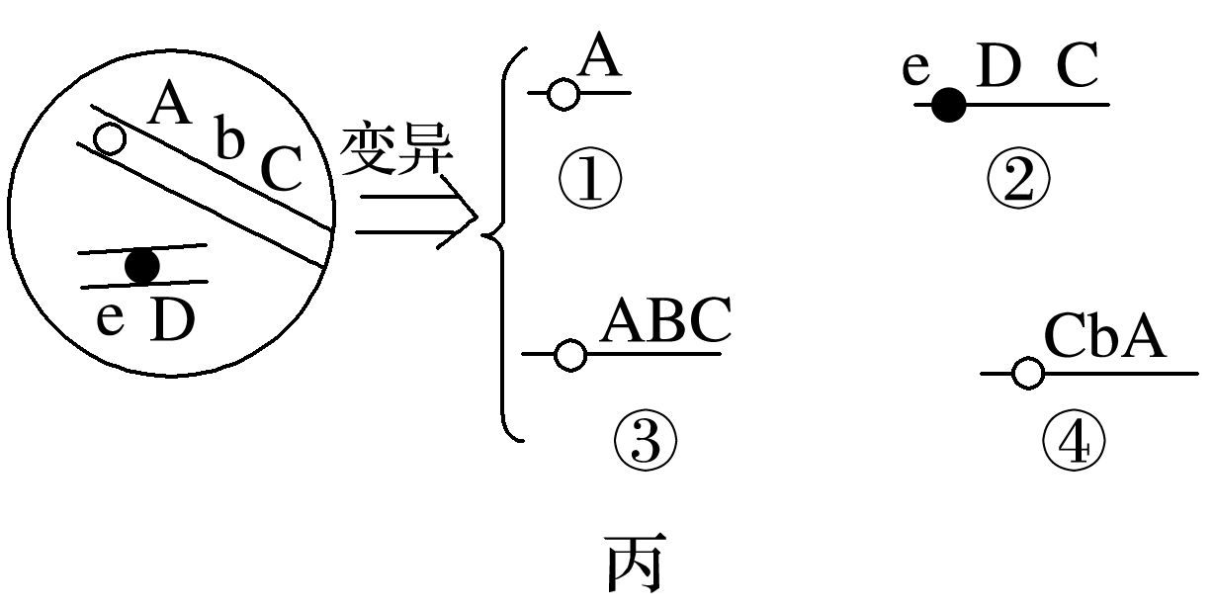
1、图丙①～④的结果中哪些是由染色体变异引起的？它们分别属于何类变异？能在光镜下观察到的是哪几个？
（1）①染色体片段缺失；②染色体片段的易位；
③基因突变；④染色体中片段倒位。
（2）①②④均为染色体变异，可在光学显微镜下观察到，
③为基因突变，不能在显微镜下观察到。

Slide 14
染色体结构变异和基因突变的区别
项目 | 基因突变 | 染色体缺失和重复
实质
对象
结果
是否可见
碱基对的替换、缺失或增添
染色体上的基因的增加或者缺失
碱基对
基因
碱基的数目或排列顺序改变
基因的数目或排列顺序改变
分子水平、光学显微镜观察不到
光学显微镜可观察到

Slide 15
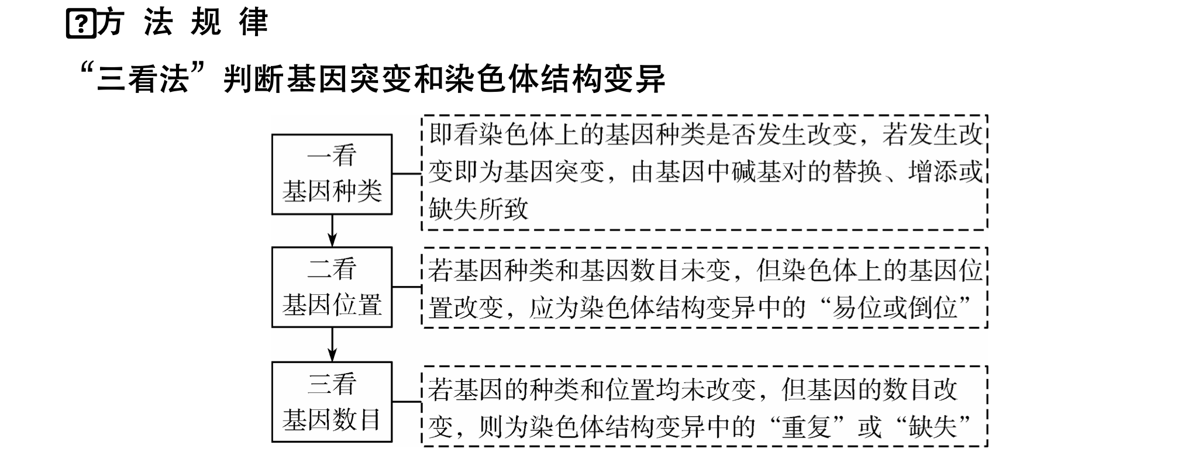

Slide 16
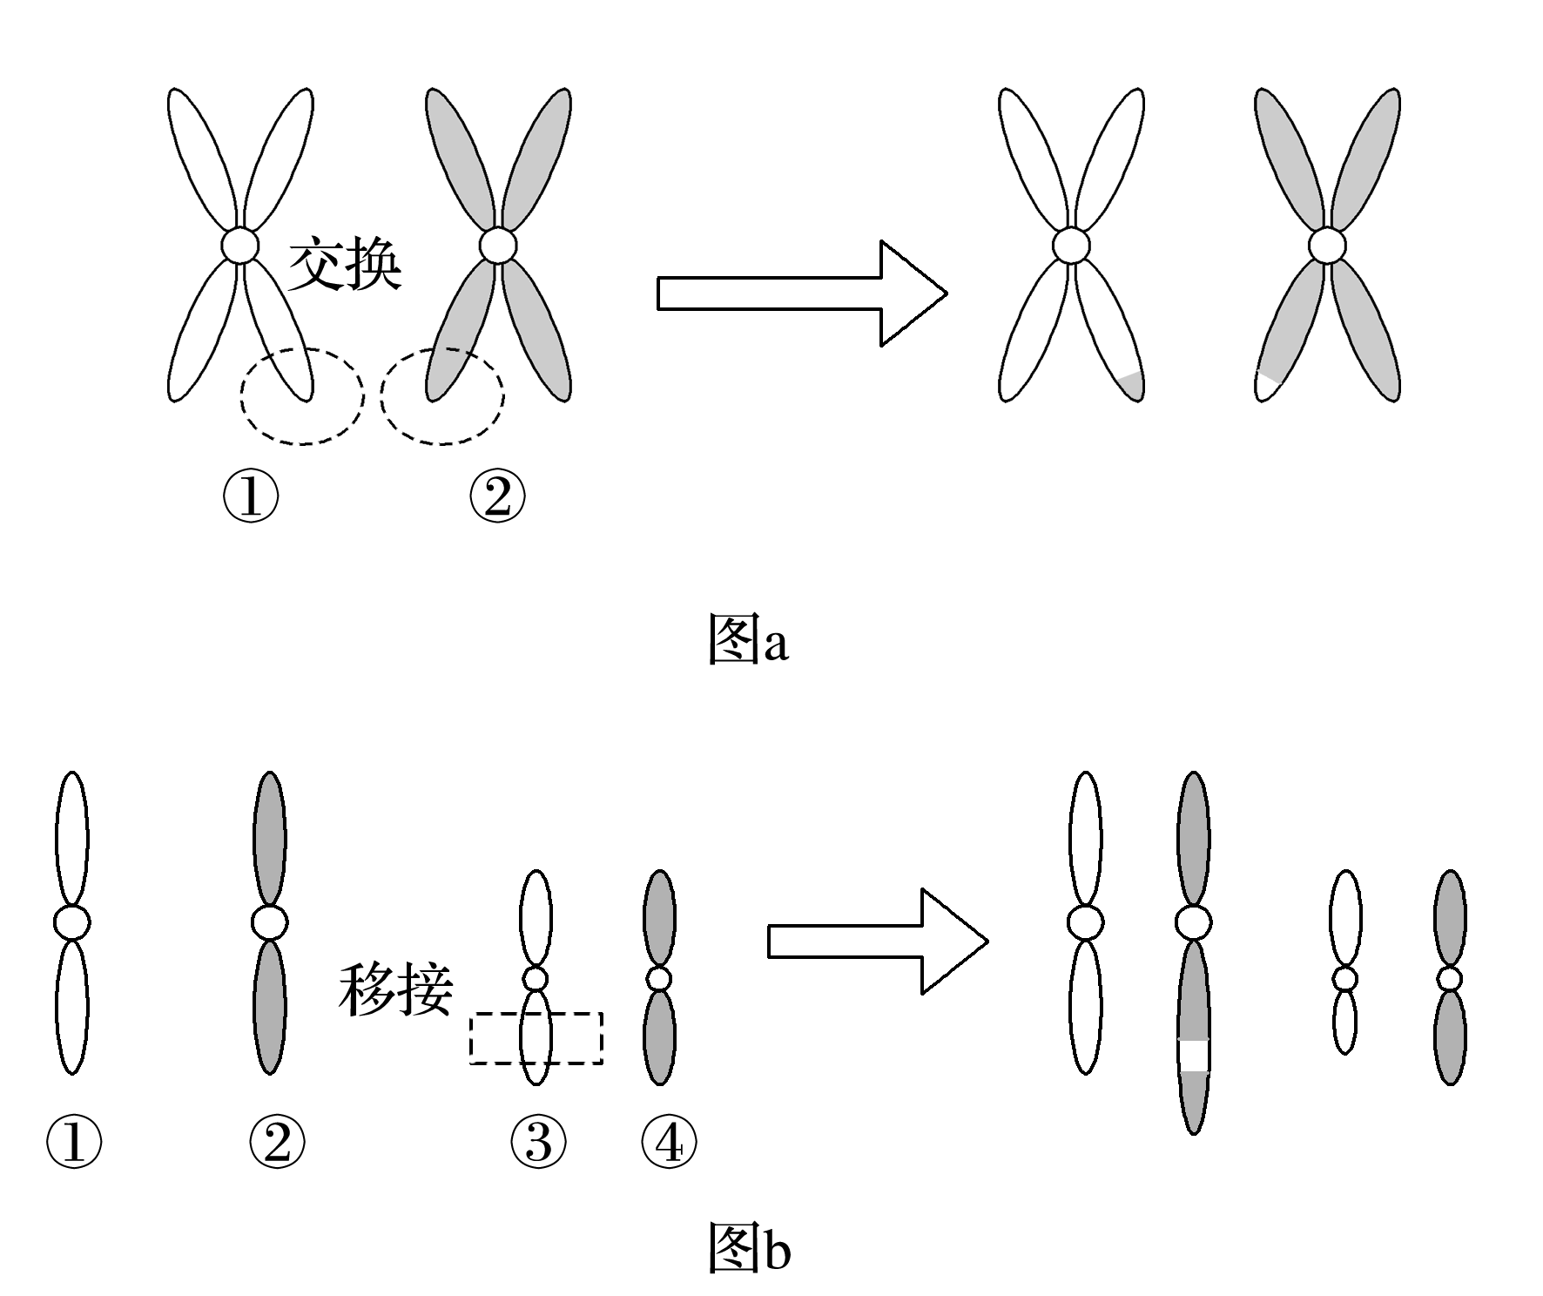
下图表示某种生物的部分染色体均发生了某些片段的交换，其交换对象分别是什么？图中1和2、3和4互为同源染色体，这两种变异分别属于哪一种可遗传变异？
图a发生的是同源染色体非姐妹染色单体间相应片段的交换，，属于交叉互换型基因重组。
图b发生了非同源染色体间片段的交换，属于染色体结构变异中的“易位”；

Slide 17
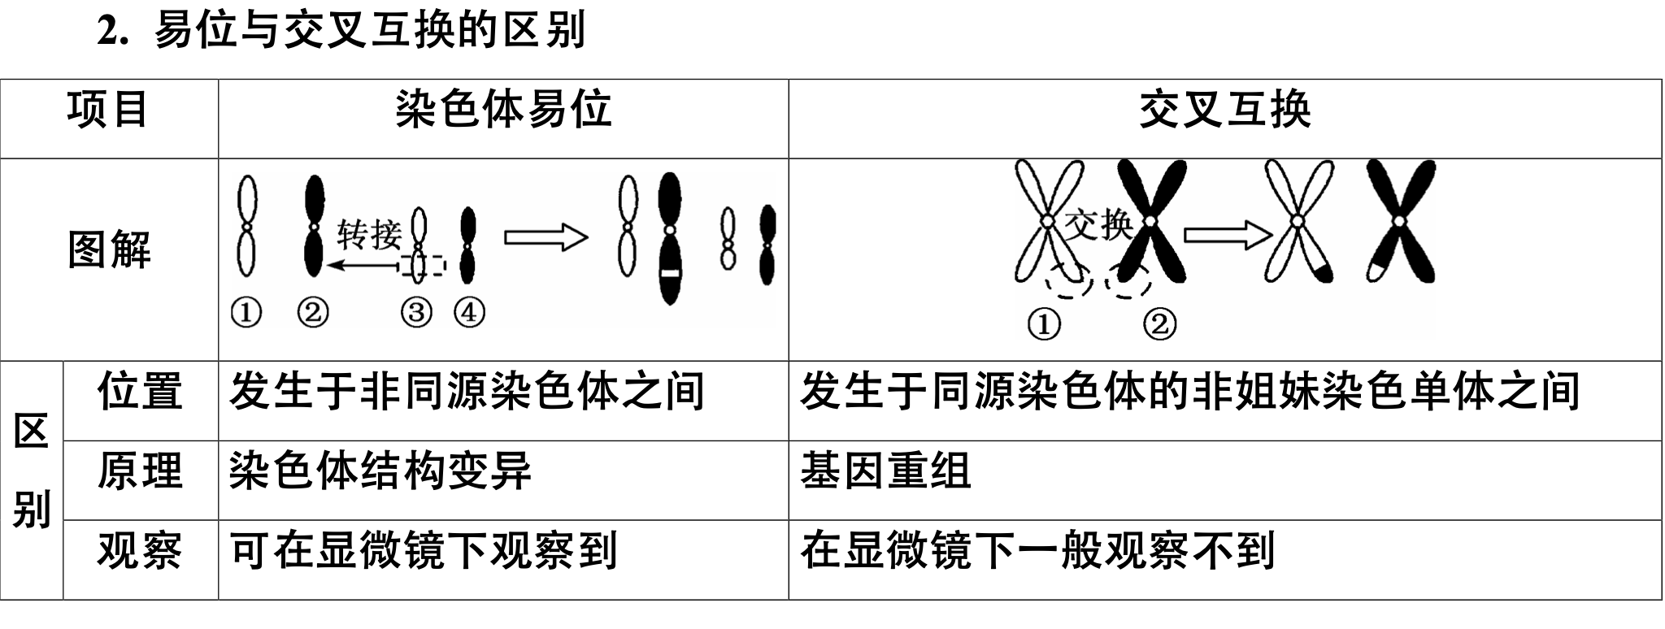

Slide 18
3.如图①②③④分别表示不同的变异类型，a、a′基因仅有图③所示片段的差异。下列相关叙述正确的是( )
C
A.图中4种变异中能够遗传的变异是①②④
B.③中的变异属于染色体结构变异中的缺失
C.④中的变异可能是染色体结构变异中的缺失或重复
D.①②都表示同源染色体非姐妹染色单体的交叉互换，发生在减数第一次分裂的前期

Slide 19
回顾学习目标：
1、熟记染色体结构变异的类型和特点，并理解染色体结构变异可能会导致生物性状的改变甚至死亡。
2、通过对基因突变和染色体缺失重复异常的比较和染色体易位和交叉互换的比较，培养归纳和概括的思维能力

